Slide 1
Грядовый рельеф речных русел в бурных потоках
А.Ю. Сидорчук
Московский государственный университет имени М.В.Ломоносова

Slide 2
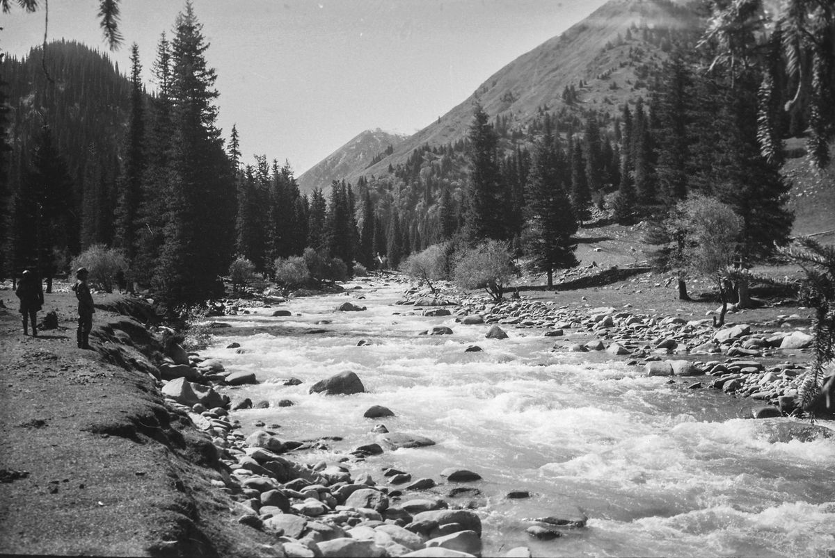
Системы порог-плес в русле р. Джергалан, Киргизия

Slide 3
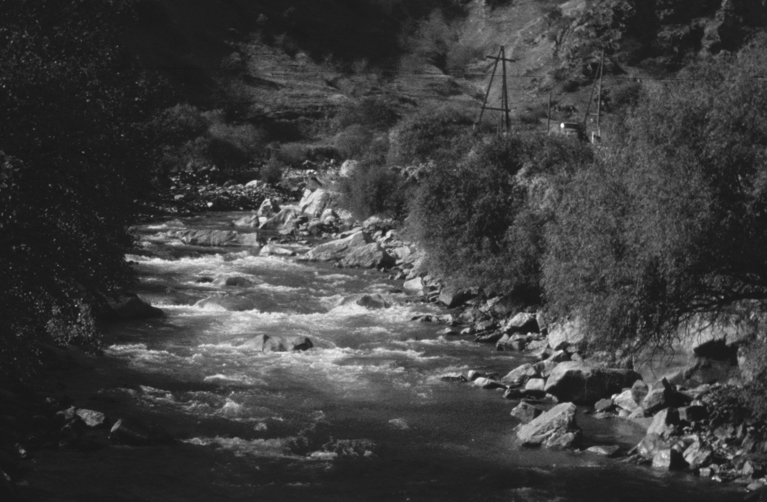
Системы порог-плес
в русле реки Варзоб (Таджикистан)

Slide 4
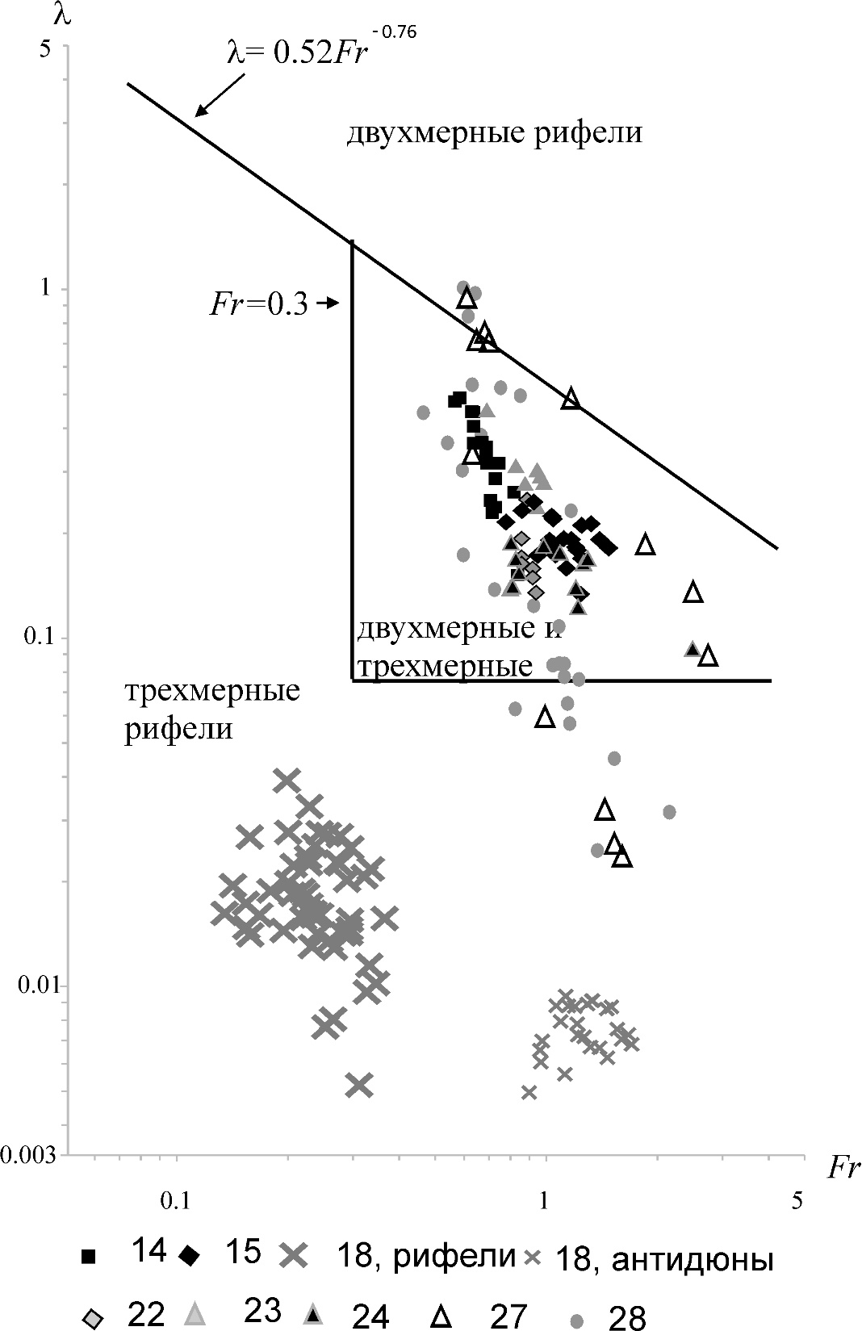
Области сочетания гидравлических характеристик потока, которым соответствуют различные типы ультрамикроформ. Номера соответствуют статьям из списка литературы, из которых взяты данные об условиях формирования ультрамикроформ.

Slide 5
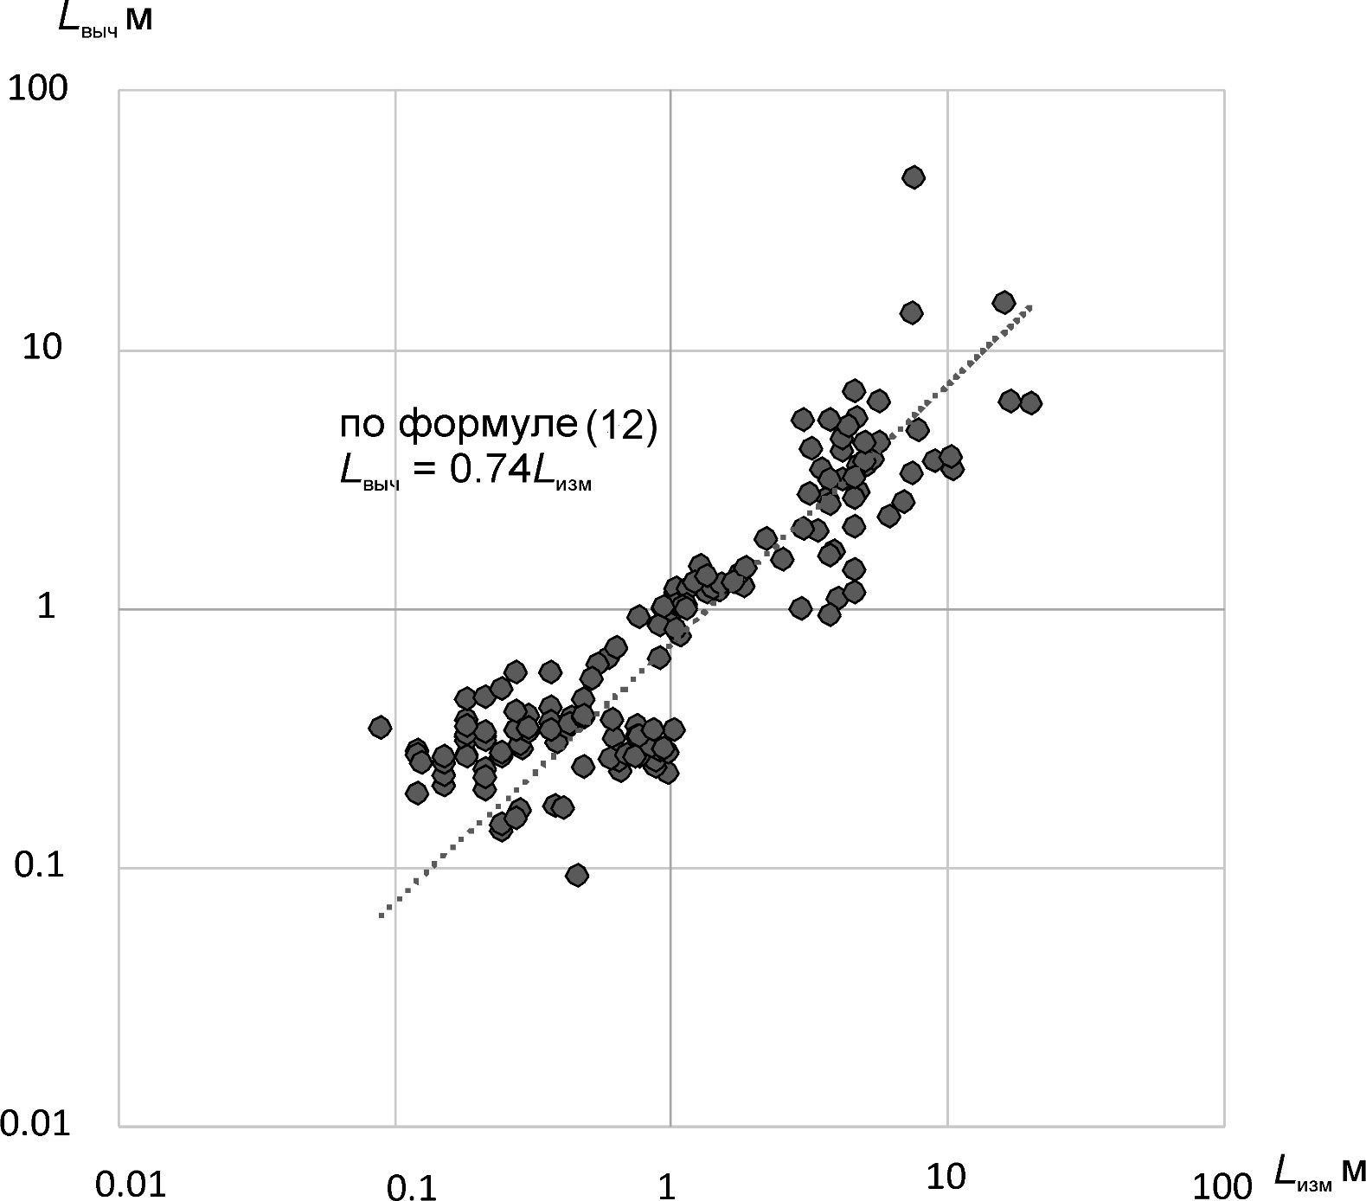
Соответствие длин гряд, вычисленных по формуле, длинам гряд, измеренным в системах порог-плес в работах [14-15, 17б 19-20, 22-24, 27-28] и, а также рифелей и антидюн в [18]

Slide 6
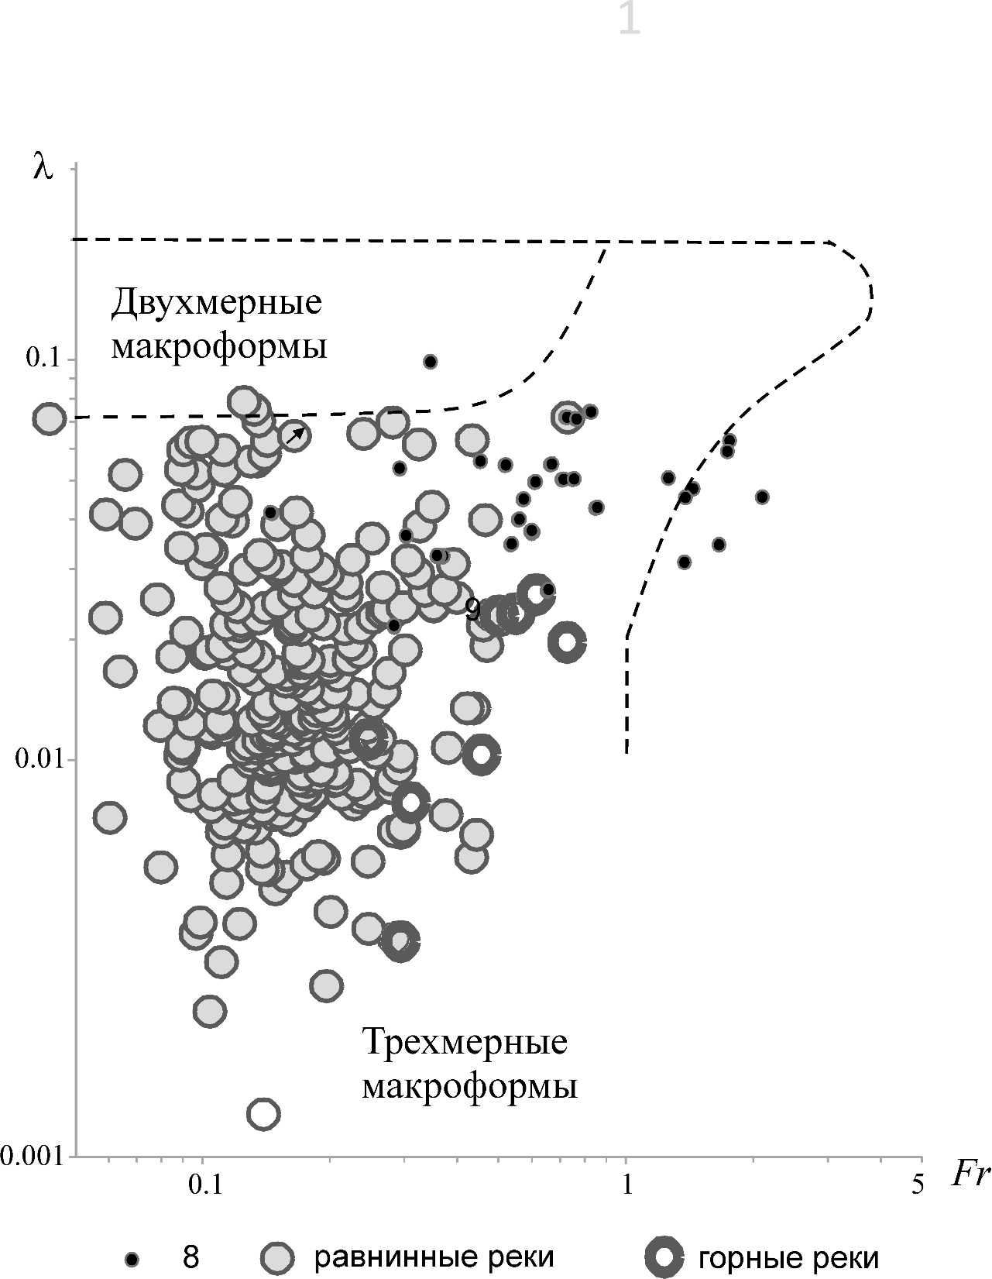
Области сочетания гидравлических характеристик потока, которым соответствуют различные типы макроформ. Цифрой 8 отмечены данные по горным рекам Новой Зеландии

Slide 7
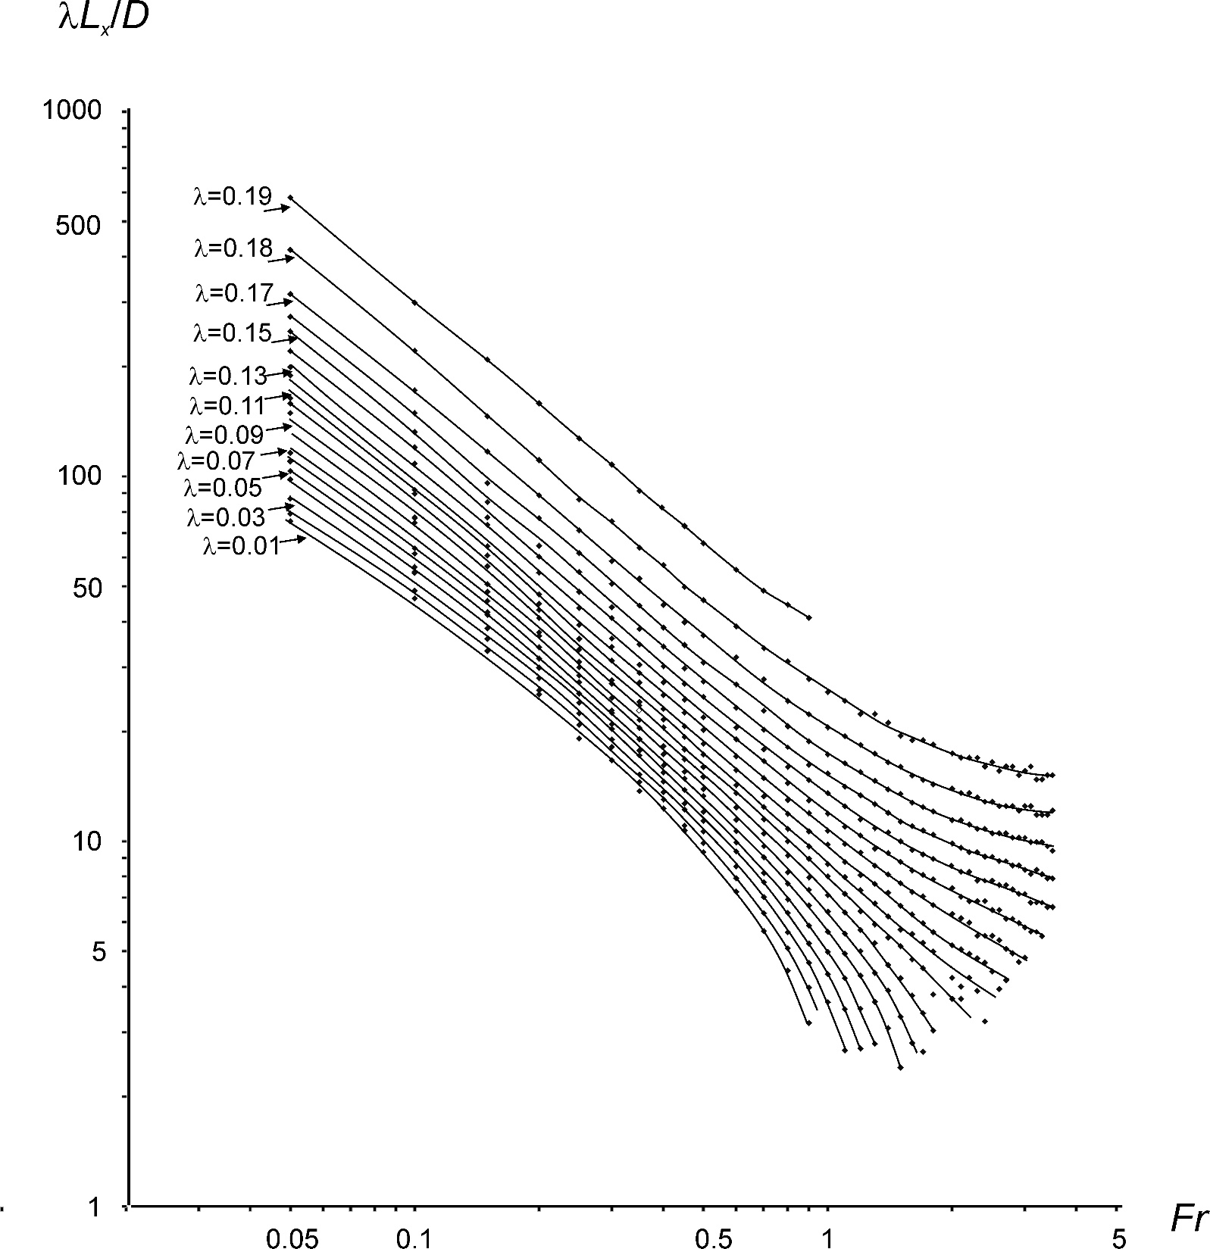
Зависимость безразмерных длин макроформ от числа Фруда при разных гидравлических сопротивлениях

Slide 9
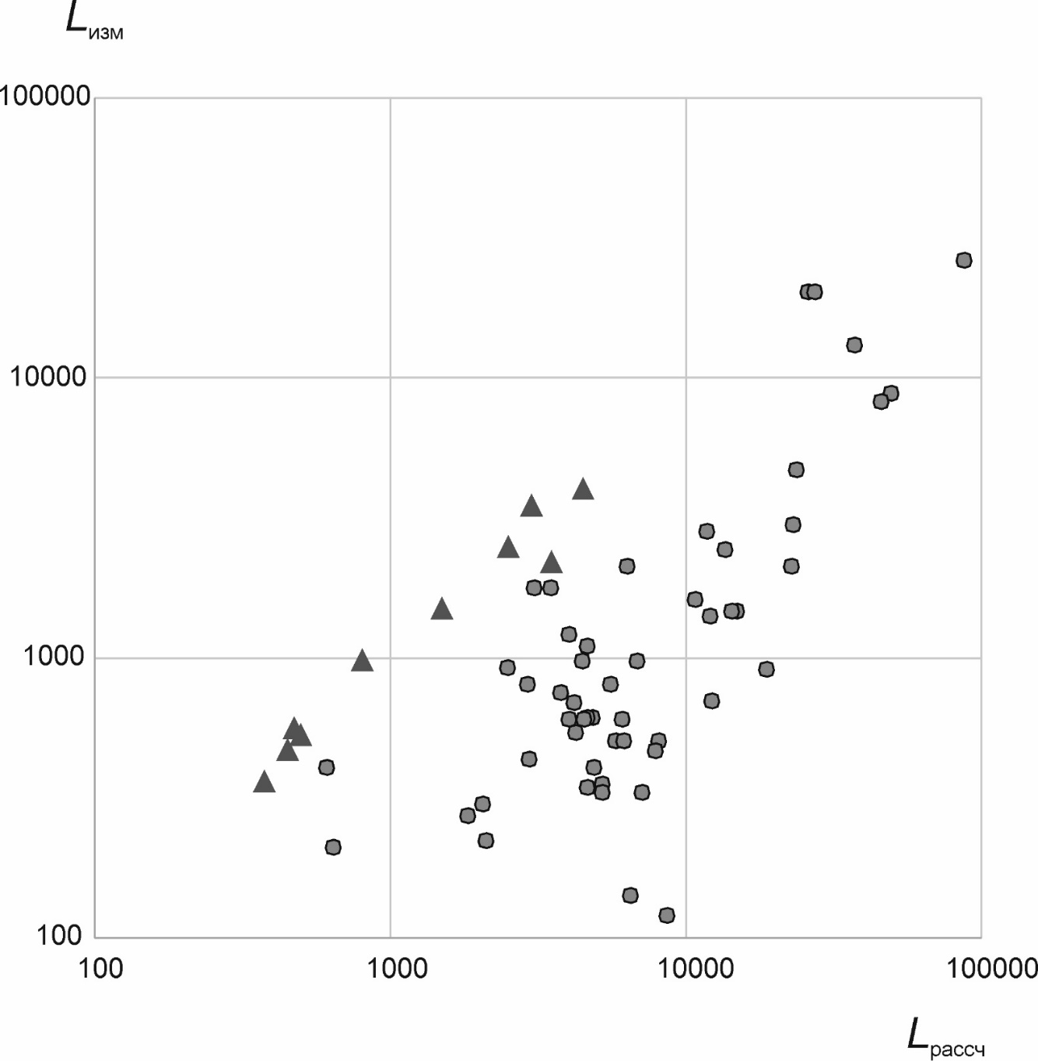
Соответствие рассчитанных и измеренных длин макроформ в полугорных многорукавных реках с широким руслом (треугольники) и в меандрирующих однорукавных руслах равнинных рек (кружки)
Наиболее распространены в реках в природе трехмерные макроформы. Если эти макроформы хорошо развиты в широких руслах (при ширине потока более полуширины макроформы), их длину можно рассчитать как по глубине русла, числу Фруда и величинам гидравлических сопротивлений, так и по ширине русла, числу Фруда и величинам гидравлических сопротивлений. Макроформы в более узком русле не получают полного развития, их длины ограничены шириной русла.

Slide 10
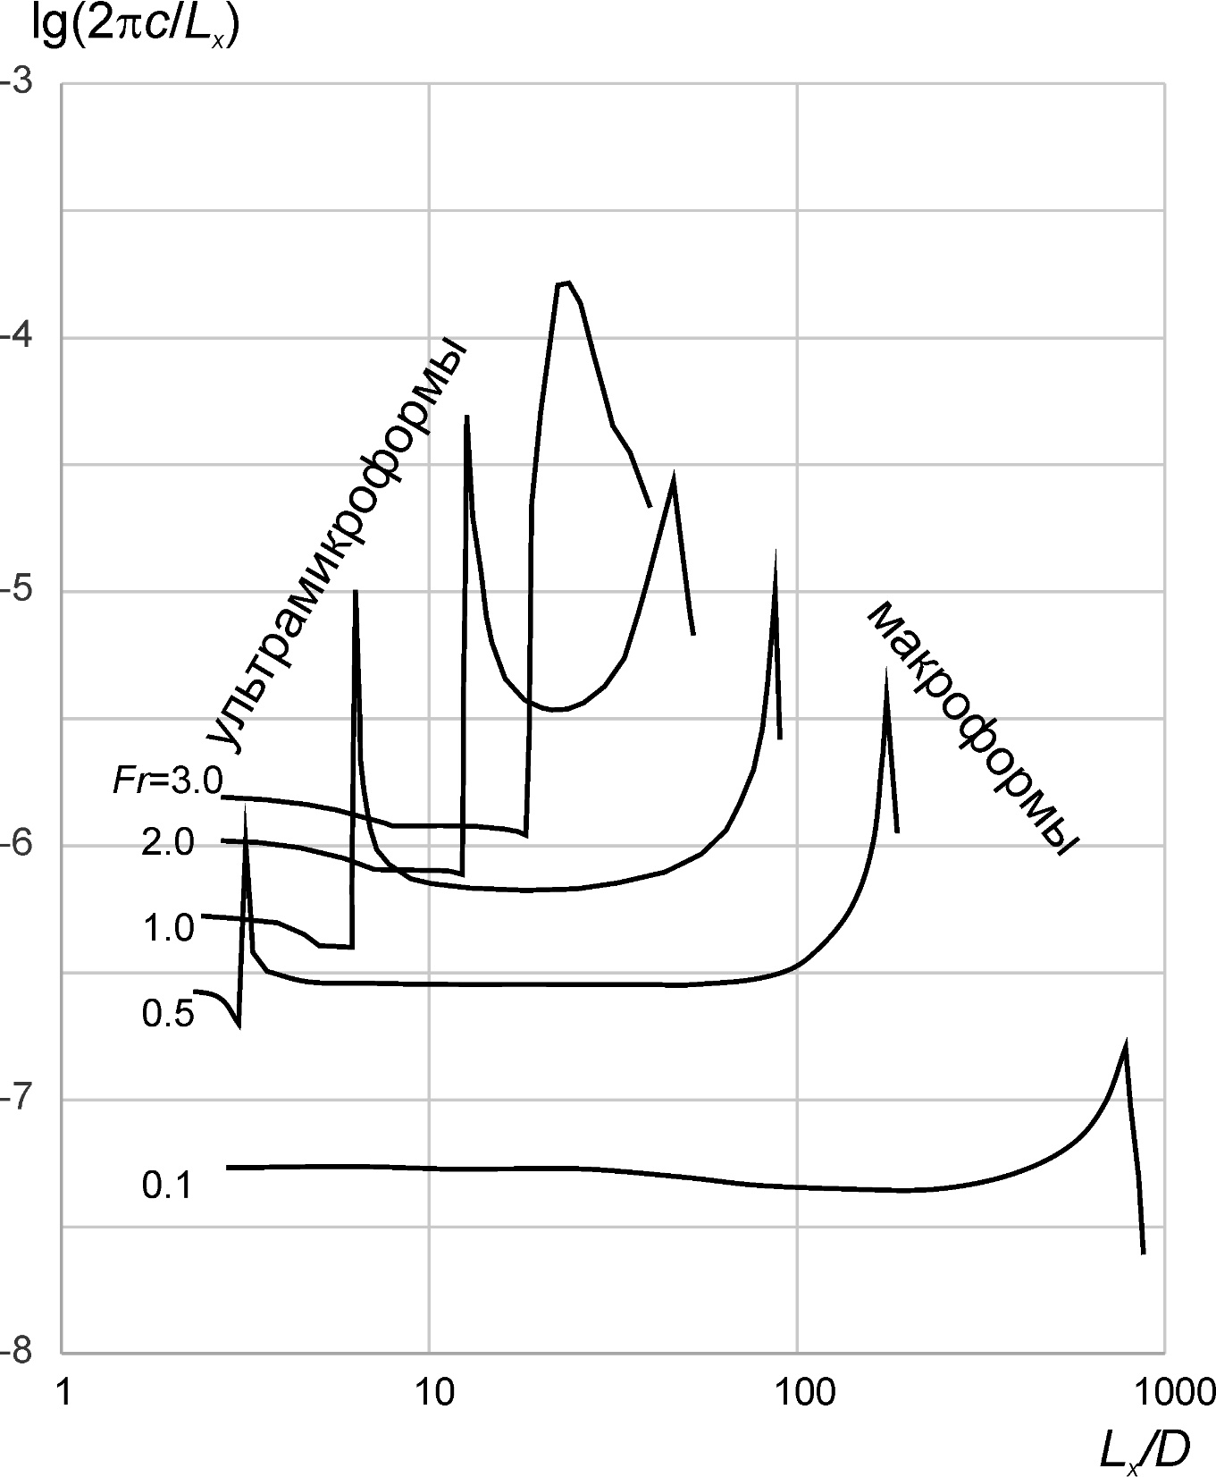
Скорости роста амплитуд трехмерных гряд вдоль гребня А в зависимости от значений числа Фруда при λ=0.1.

